Slide 1
Introduction au CSS

Slide 2
Objectifs du cours
Comprendre ce qu'est le CSS et son rôle dans la conception web.
Apprendre à appliquer le CSS pour styliser des éléments HTML
Acquérir les compétences de base pour créer un site web simple en utilisant HTML et CSS.

Slide 3
Qu'est-ce que le CSS ?
CSS (Cascading Style Sheets) est un langage de feuille de style utilisé pour décrire la présentation d'un document écrit en HTML.
Il permet de contrôler la mise en page, les couleurs, les polices et plus encore.

Slide 4
Pourquoi utiliser le CSS ?
Contrôle précis de la mise en page et du style.
Amélioration de l'apparence et de l'expérience utilisateur.
Facilite la maintenance et la cohérence sur de grandes pages web.

Slide 5


Types de CSS
CSS en ligne: style directement dans les éléments HTML.

Slide 6
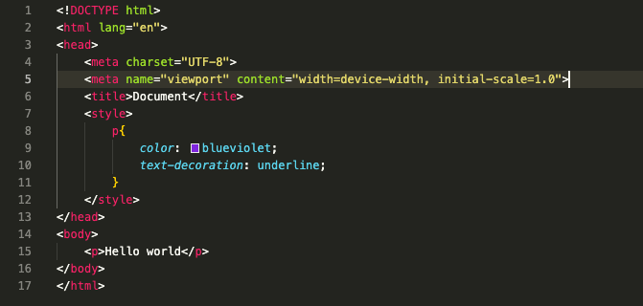

CSS interne: bloc style dans l'en-tête HTML.

Slide 7
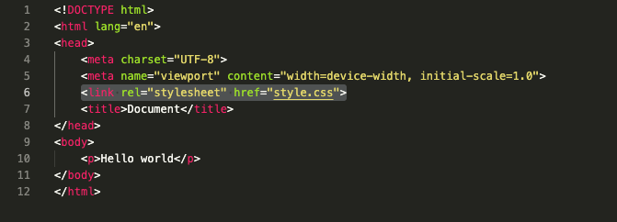
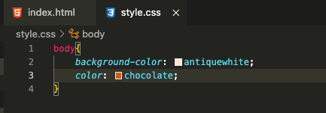

CSS externe: fichiers .css séparés.

Slide 8
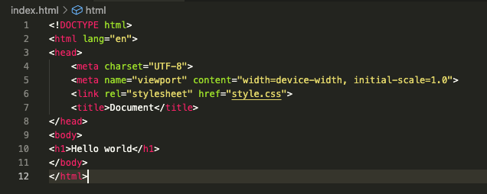


Sélecteurs CSS
Sélecteur d'élément: cible le nom de balise (ex: h1, p).

Slide 9
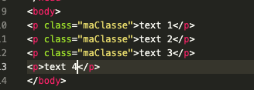
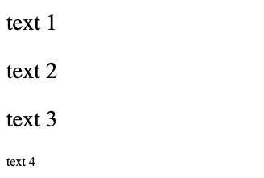
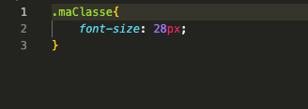
Sélecteur de classe: cible la classe de l'élément (ex: .maClasse).

Slide 10



Sélecteur d'ID: cible l'identifiant unique de l'élément (ex: #id).

Slide 11



Stylisation de texte en CSS
Propriétés de texte: font-size, color, font-family.

Slide 12

Alignement de texte: text-align.

Slide 13


Décoration de texte: text-decoration.

Slide 14
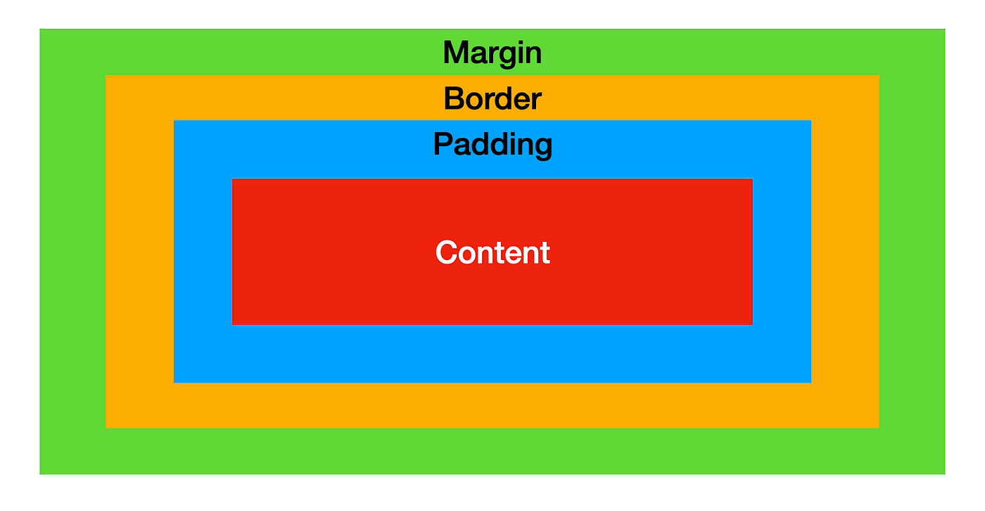
Box model
Introduction au box model: margin, border, padding, width, height.

Slide 15



Margin
Espace à l'extérieur de la bordure
.maClasse { margin: 20px; }

Slide 16


Border
Les bordures de l’élément
.maClasse { border: 2px solid red; }

Slide 17



Padding
Espace entre la bordure et le contenue de l'élément
.maClasse { padding: 15px; }

Slide 18
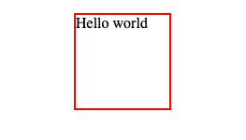

Width and Height
Largeur et hauteur de l'élément
.maClasse { width: 100px; height: 50px; }

Slide 19
Références:
W3Schools
MDN Web Docs (Mozilla Developer Network)
HTML Dog

